Slide 1
Přírodopis 9.A (5.4 -16.4) Vnější geologické děje.
Z učebnice přírodopisu přečtěte stranu 69 - 74 . Udělejte si výpisky z přiložené prezentace: Vnější geologické děje Práce na 2 týdny. Písemně do sešitu odpovězte na otázku č.5,6 strana č.74. Vnější geologické děje.pptx

Slide 2
Vnější geologické děje
Notes:
2

Slide 3
Geologické děje vnější
- projevují se přetvářením zemského povrchu
- činitelé – zvětrávání, zemská gravitace,
voda (tekoucí, mořská, v ledovcích), vítr,
organizmy (včetně člověka)
- význam pro život na Zemi – vytváření reliéfu krajiny,
vznik půdy, vznik ložisek nerostných surovin
- činnost – rušivá – eroze, denudace
- tvořivá – přenos a ukládání zvětralin
Notes:
3

Slide 4
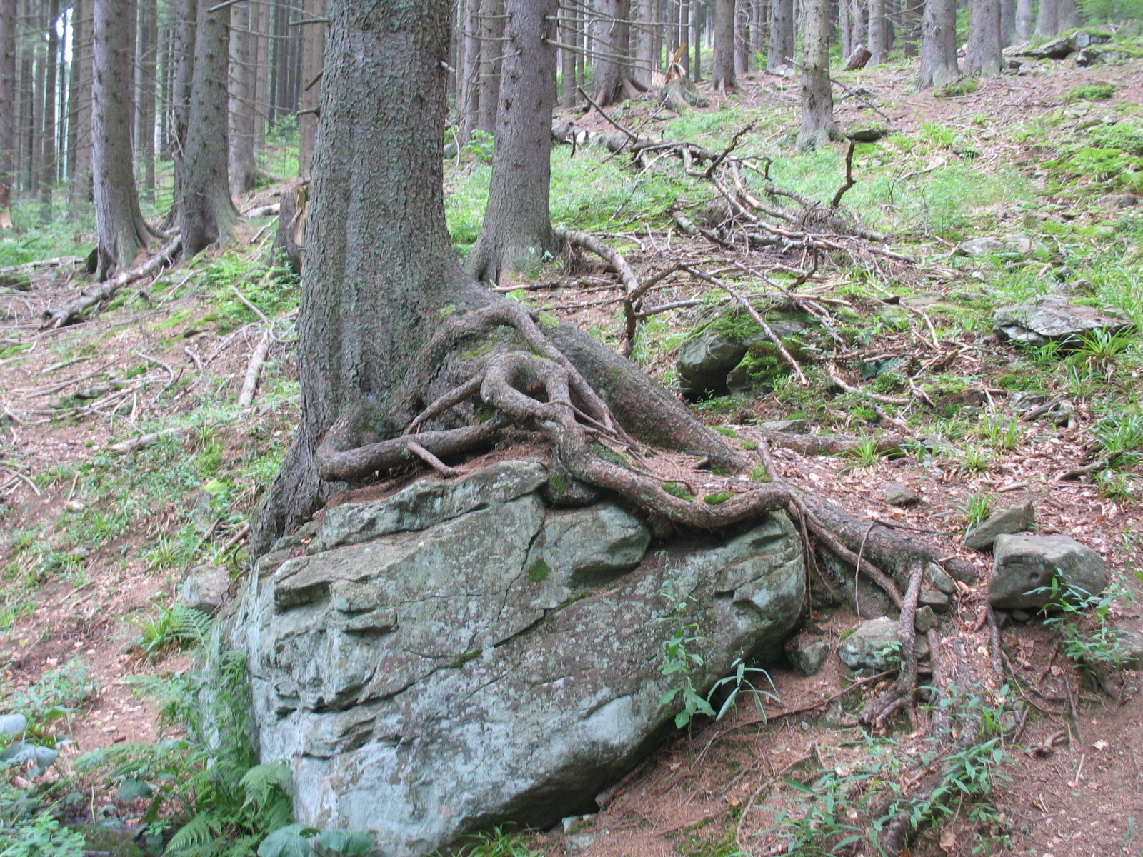
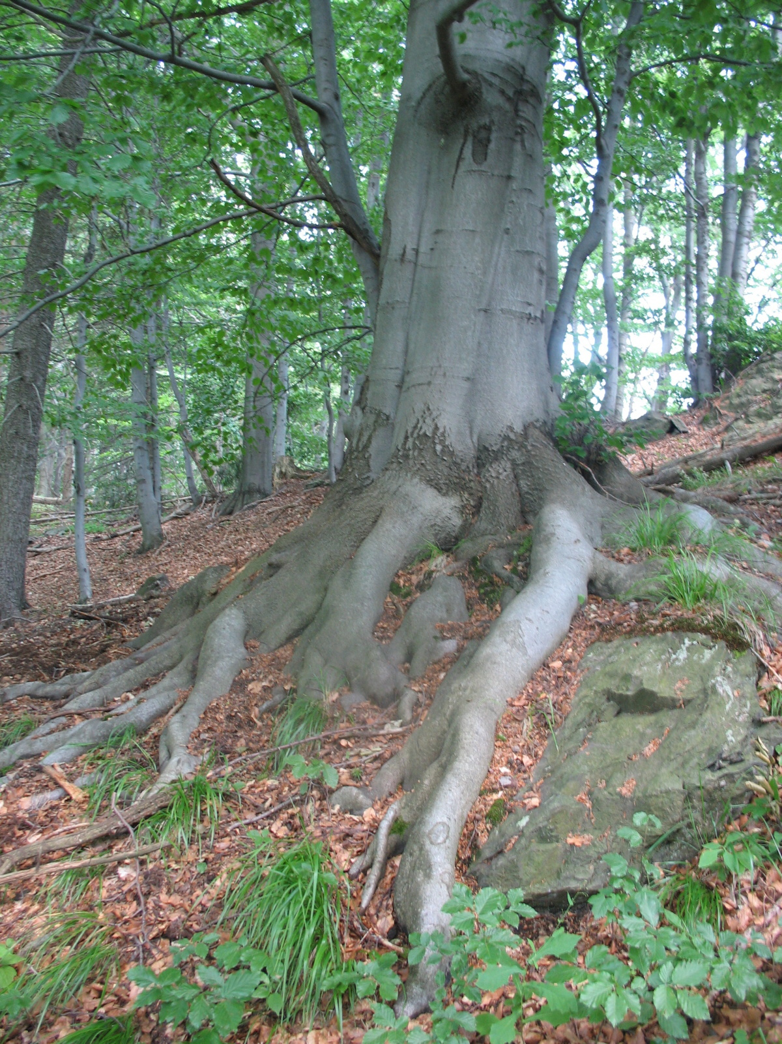
1. Zvětrávání
– narušování povrchu, rozrušování hornin
- mechanické – beze změn chemického složení,
- i mrazové (rozpad hornin následkem
teplotních výkyvů)
- chemické - chemické složení nerostů a hornin
působením vzduchu a vody
- biologické – rozrušování činností organizmů
(rostliny, ptáci, ...)
- procesy zvětrávání – předpoklad vzniku půdy
Notes:
4

Slide 5
2. Zemská gravitace
pohyb zvětralin, sesuv půdy, vody – z výše položených
míst do nížin
- směrem dolu se mohou pohybovat:
- uvolněné horniny = řícení hornin
- podmáčená půda = bahenní proudy
- uvolněný sníh = laviny
- pohyby mohou být:
- náhlé (řícení kamenů, lavina sněhu, tok bahna)
- pozvolné (sesun ledovce, sněhu)
Notes:
5

Slide 6
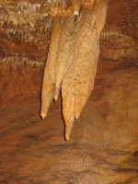
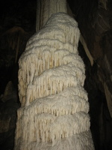
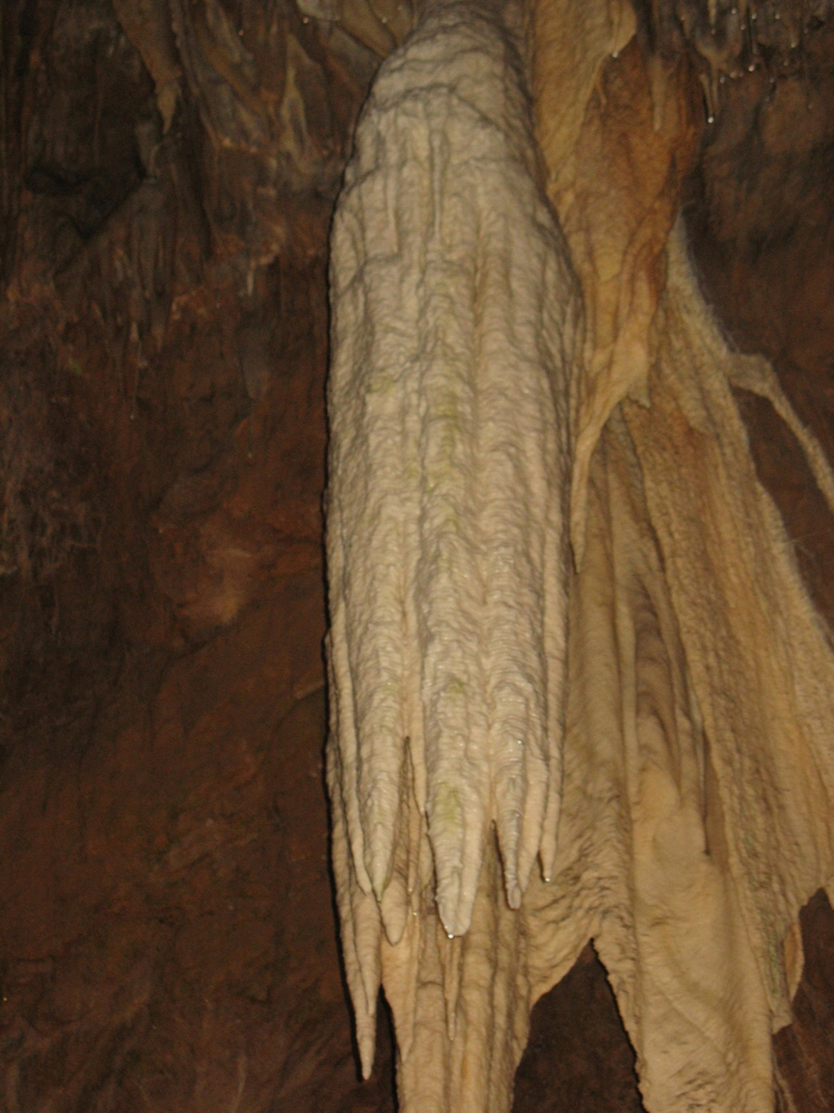
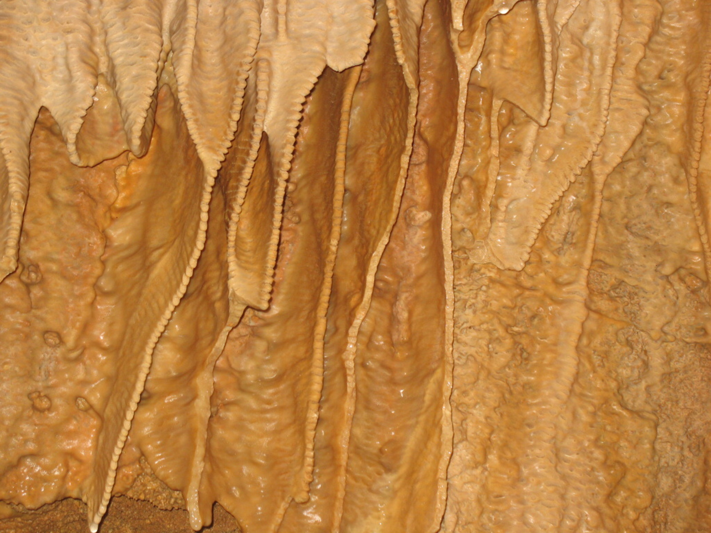
3. Činnost vody
Činnost dešťové vody
- vápencová území – krasy
- dešťová voda s oxidem uhličitým rozpouští
vápenec – vzniká hydrogenuhličitan vápenatý
(krasová voda) – puklinami se vsakuje – do jeskyní
- uvolňuje se oxid uhličitý – vzniká kalcit -
Krápníky (stalaktit, stalagmit, stalagnát)
Notes:
6

Slide 7
Činnost tekoucí vody
rušivá činnost
- řeky – v horním toku odnáší materiál, vymílá břehy
tvořivá činnost
– ukládání materiálu v dolním toku řeky
říční koryto – soustředěný vodní tok
- horní tok - prohlubování koryta - kaňony
- střední tok vytváří meandry
- dolní tok – ukládání materiálu - naplaveniny
ron – odtok vody na zemském povrchu plošně
ronové rýhy – splach půdy z plochy bez rostlin
Notes:
7

Slide 8
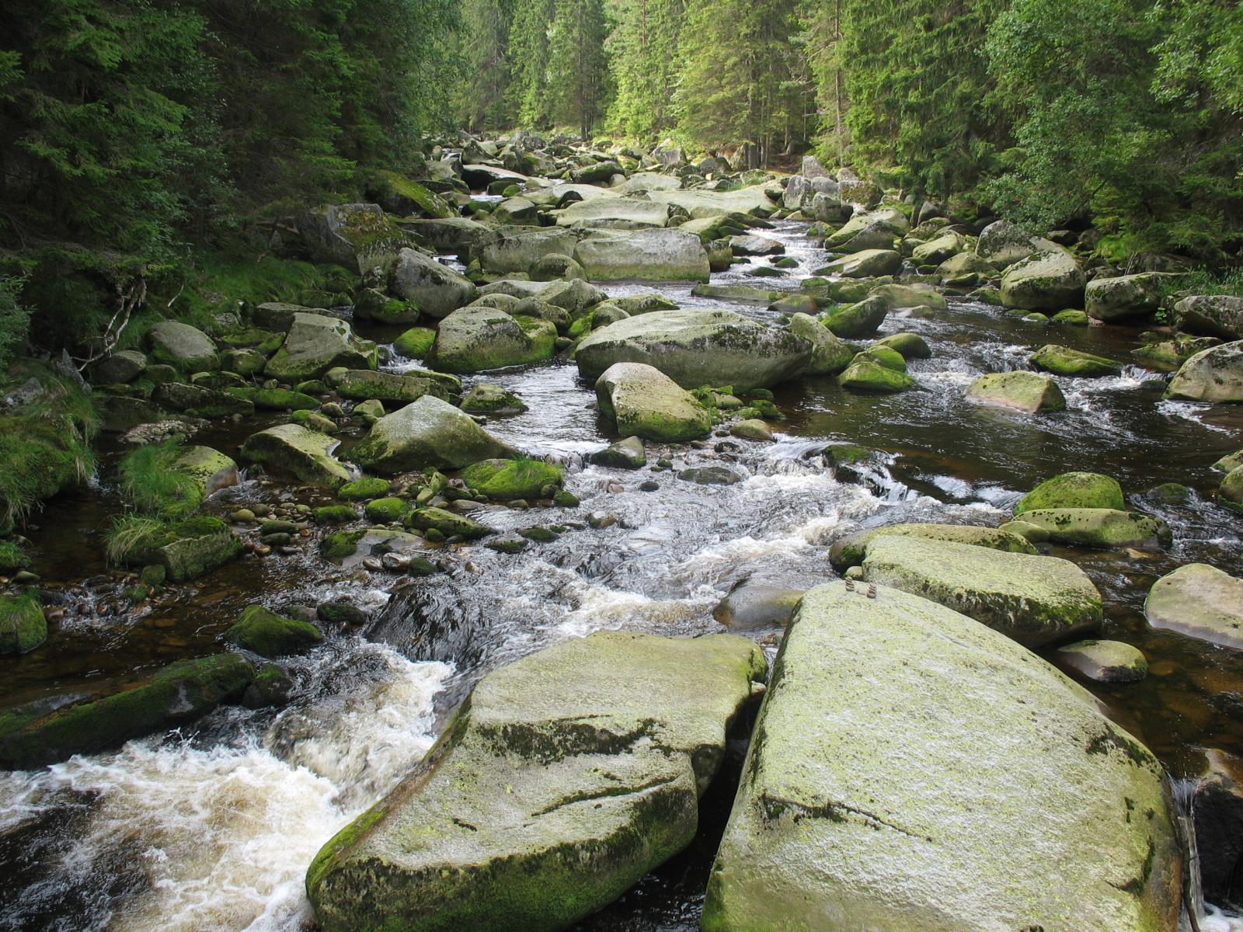
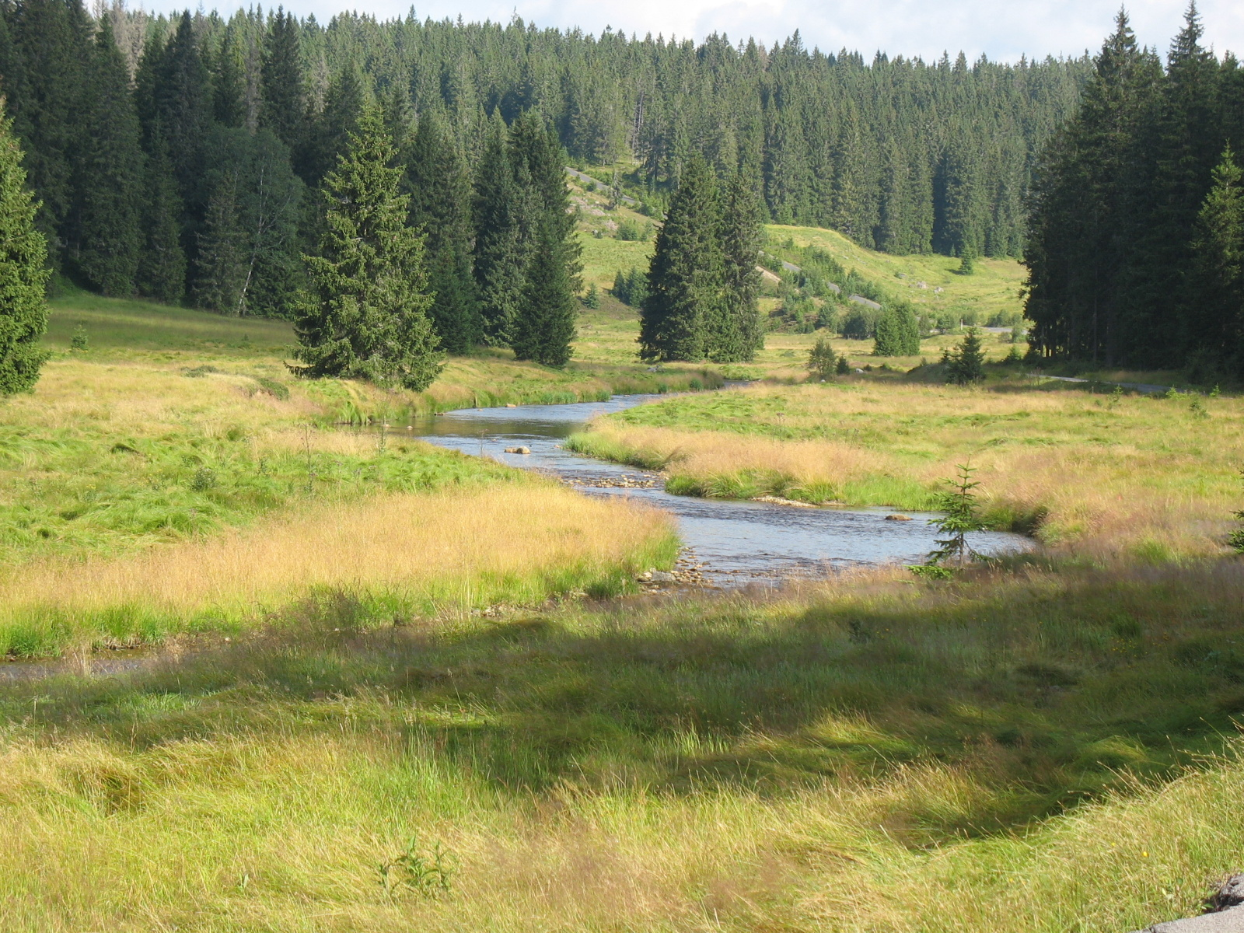
Činnost tekoucí vody
Notes:
8

Slide 9
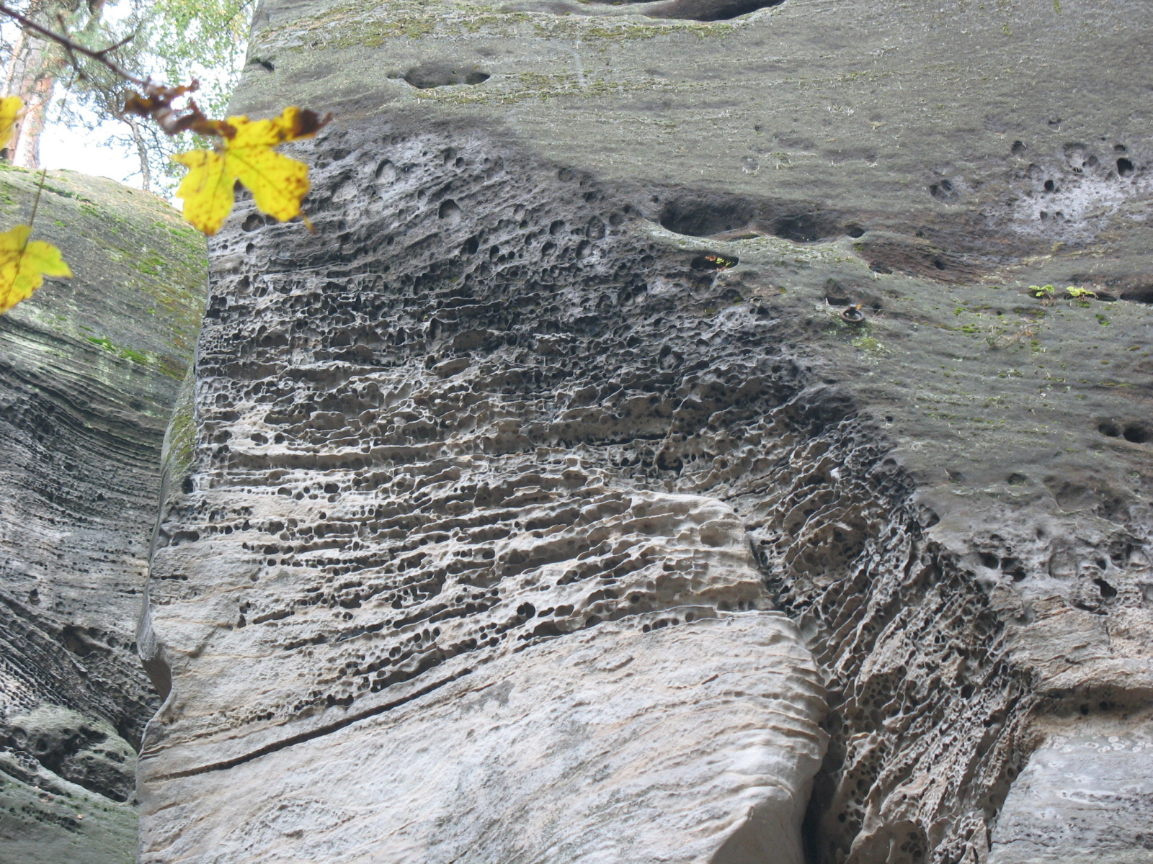
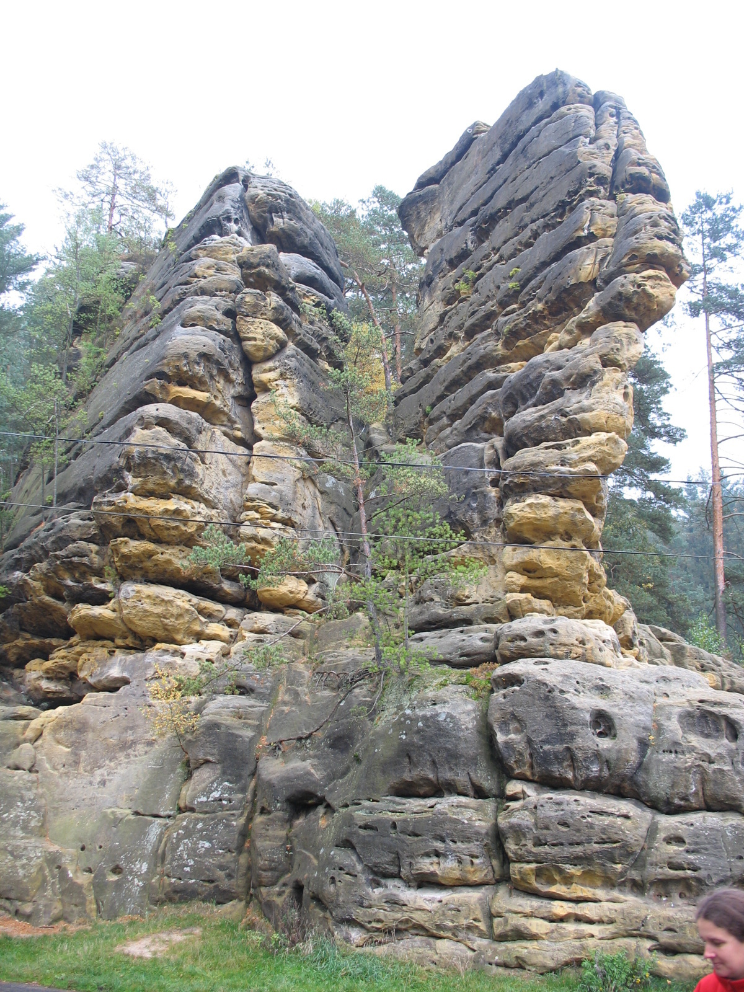
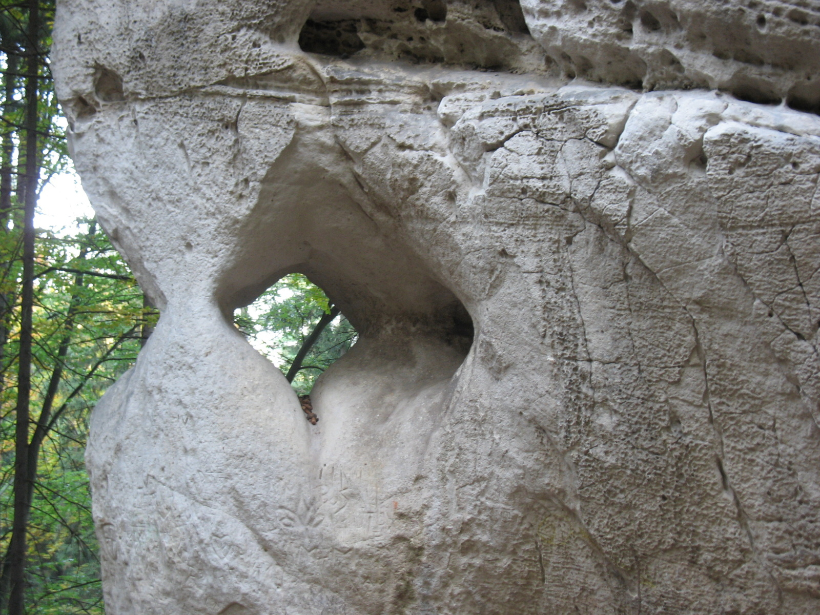
- společné působení tekoucí vody a zvětrávání – skalní
- města – výklenky, voštiny, brány, okna, hřibovité útvary
(Prachovské skály, Labské pískovce, Hruboskalsko, Adršpašské skály, ...)
Notes:
9

Slide 10
Činnost ledovce
- oblasti – vysoké hory, polární
Horské ledovce
– vznik - usazování sněhu
– střídavé tání a mrznutí – krystalický firn
- ledovec vyplňuje kotlovitou prohlubeň – kar
- z karu se sune do údolí splaz
- rychlost – několik metrů za rok
- tlakovou silou působí na dno a svahy – vanovitý tvar
- ledovec unáší horninový materiál, který se hromadí
před čelem ledovce – morény
- v místě karů a morén – ledovcová jezera
-bludné balvany – přemístěný balvan ledovcem na jiné
místo geologického původu
Notes:
10

Slide 11
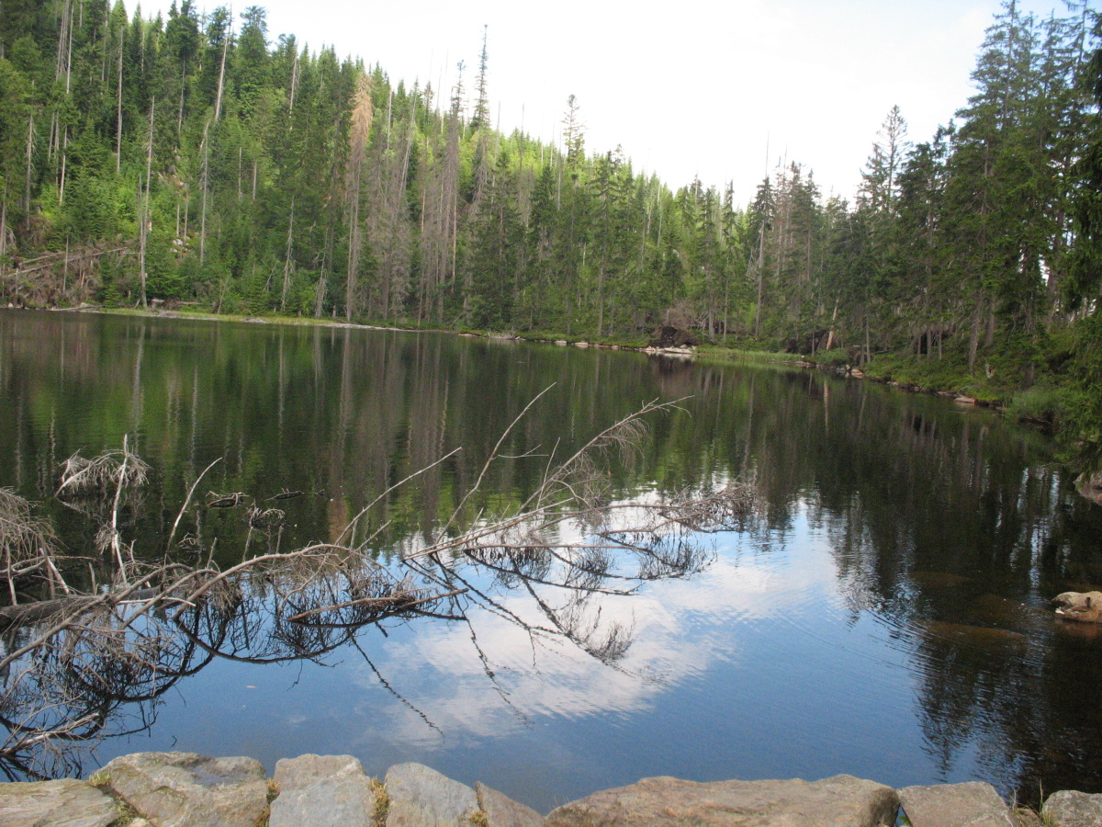
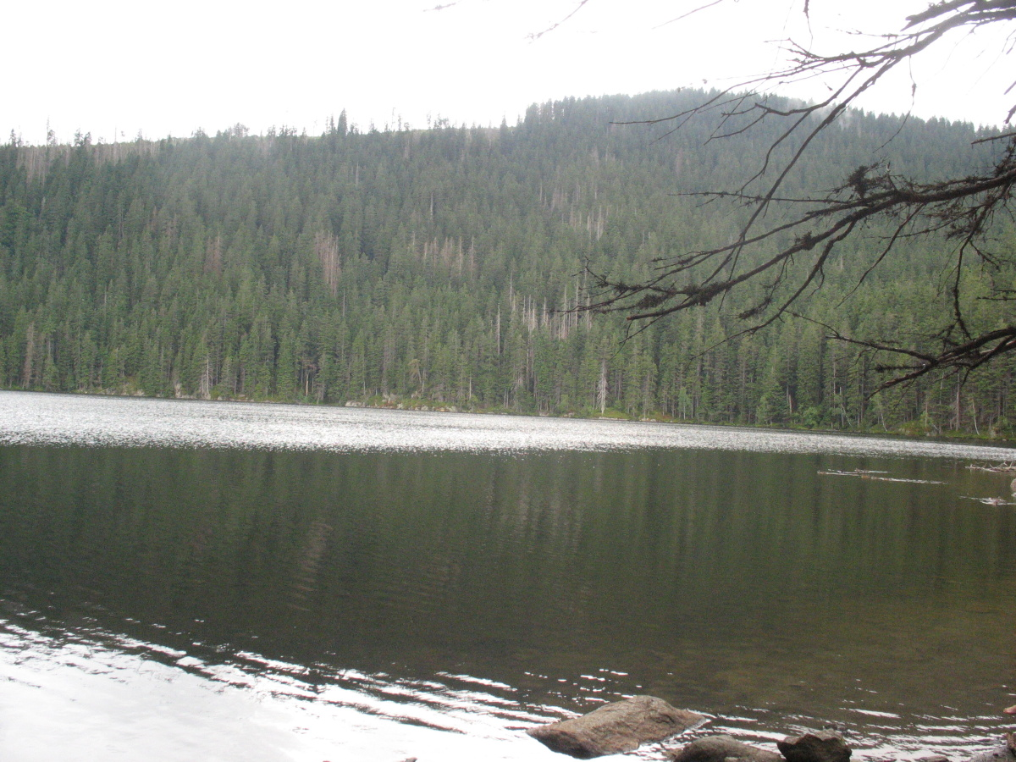
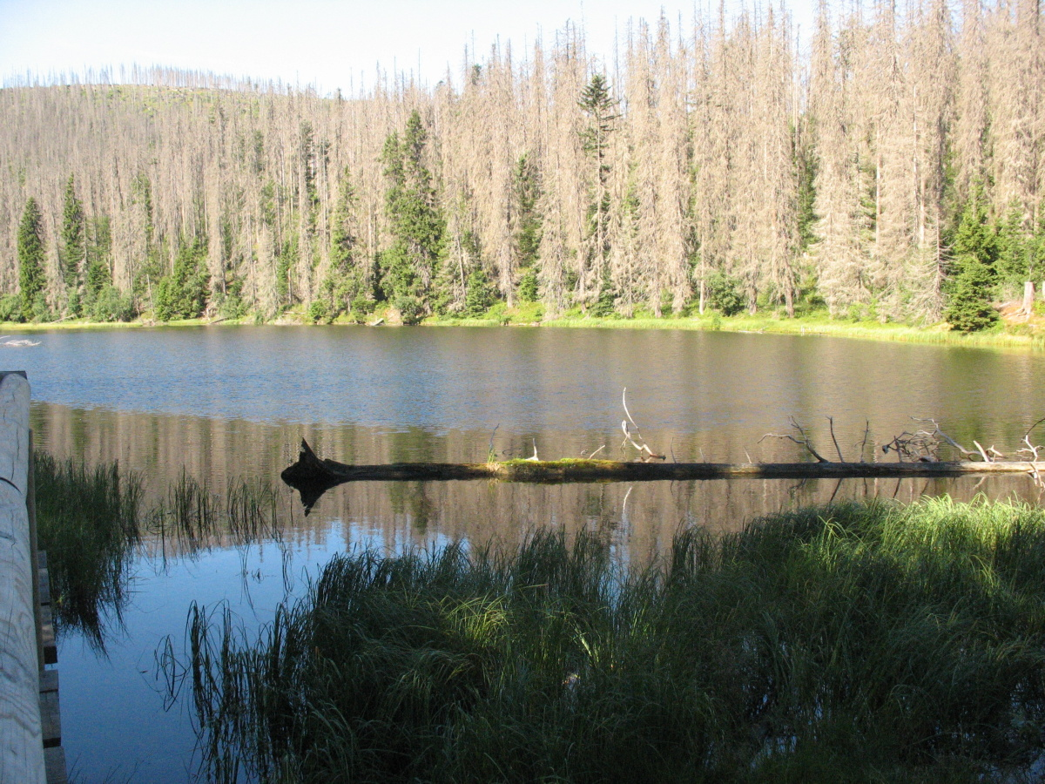
Čertovo jezero
Černé jezero
Jezero Laka
Notes:
11

Slide 12
Činnost mořské vody
- energie mořské vody je obrovská
- vlnění – pohyb vody na hladině - vlny
- příboj – vlny narážejí na pobřeží
- skály se rozpadají, ubývá pevnina
- příliv, odliv – voda přenáší sypkou horninu a na klidných místech ji ukládá
- mořské proudy – voda se v rovníkové oblasti ohřívá, proudí k polárním oblastem, kde se ochlazuje
Notes:
12

Slide 13
4. Činnost větru
- uplatnění v suchých oblastech (stepi, pouště)
- odnáší drobné částice nánosů do značných vzdáleností
- větrná eroze – vznik převisů, dutin, viklany
- ukládání částic – přesypy - duny
5. Činnost organizmů
- uplatňují se především při vzniku půdy
- mikroorganizmy, houby, rostliny, živočichové
- tvořivá a rušivá činnost člověka
Notes:
13

